Slide 1

VSLAM实践课程
--- VINS-Mono测试（一）
主讲教师：彭晓星

Slide 2
01 现有环境介绍
目录
02 下载并编译VINS-Mono
03 公开数据集测试VINS-Mono

Slide 3
01 现有环境介绍

Slide 4
01 现有环境介绍
* Ubuntu18.04 LTS
* ROS Melodic
* OpenCV3.4.5(计算机视觉开源库)
* Eigen3.3.4(线性代数库)
* ceres-solver(非线性优化库)

Slide 5



01 现有环境介绍
ROS发布日期 | ROS版本 | 对应Ubuntu版本 | 海报
2018.5 | ROS Melodic Morenia | Ubuntu Artful (17.10), Bionic (18.04 LTS)
2016.5 | ROS Kinetic Kame | Ubuntu 16.04(Xenial)/Ubuntu 15.10(Wily)
2014.8 | ROS Indigo lgloo | Ubuntu 14.04(Trusty)
环境：Ubuntu 18.04+ROS Melodic（安装教程参考官网安装即可）

Slide 6
01 现有环境介绍
安装OpenCV步骤：
１．安装依赖
sudo apt-get install build-essential sudo apt-get install cmake git libgtk2.0-dev pkg-config libavcodec-dev libavformat-dev libswscale-dev sudo apt-get install python-dev python-numpy libtbb2 libtbb-dev libjpeg-dev libpng-dev libtiff-dev libjasper-dev libdc1394-22-dev
２．下载安装包并编译安装(CMake工程）
git clone https://github.com/opencv/opencv.git cd ~/opencv mkdir build cd build cmake .. make sudo make install

Slide 7
01 现有环境介绍
安装Eigen步骤：
sudo apt-get install libeigen3-dev

Slide 8
01 现有环境介绍
安装ceres-solver步骤(与安装OpenCV类似流程)：
sudo apt-get install liblapack-dev libsuitesparse-dev libgflags-dev libgoogle-glog-dev libgtest-dev git clone https://github.com/ceres-solver/ceres-solver.git cd ceres-solver mkdir build cd build cmake .. make sudo make install

Slide 9
02 下载并编译VINS-Mono

Slide 10
02 下载并编译VINS-Mono
安装额外的ROS依赖包：
sudo apt-get install ros-melodic-cv-bridge ros-melodic-tf ros-melodic-message-filters ros-melodic-image-transport

Slide 11
02 下载并编译VINS-Mono
在ROS下编译VINS-Mono:
mkdir -p workspace/src cd ~/workspace/src git clone https://github.com/HKUST-Aerial-Robotics/VINS-Mono.git cd .. catkin_make echo "source ~/workspace/devel/setup.bash" >> ~/.bashrc

Slide 12
03 公开数据集测试VINS-Mono

Slide 13
03 公开数据集测试VINS-Mono
下载公开数据集，下载地址为：
https://projects.asl.ethz.ch/datasets/doku.php?id=kmavvisualinertialdatasets#downloads
建立存放数据集的Data文件夹
cd ~workspace/src/VINS-Mono mkdir Data
将下载好的数据集（*.bag类型文件）放在Data文件夹中
Notes:
我们也提供下载好的数据集以供读者使用

Slide 14
03 公开数据集测试VINS-Mono
分别打开三个终端，启动vins_estimator,rviz和播放bag文件，以MH_01_easy.bag为例：
roslaunch vins_estimator euroc.launch roslaunch vins_estimator vins_rviz.launch #rviz可视化 rosbag play ~/workspace/src/VINS-Mono/Data/MH_01_easy.bag #播放数据集

Slide 15
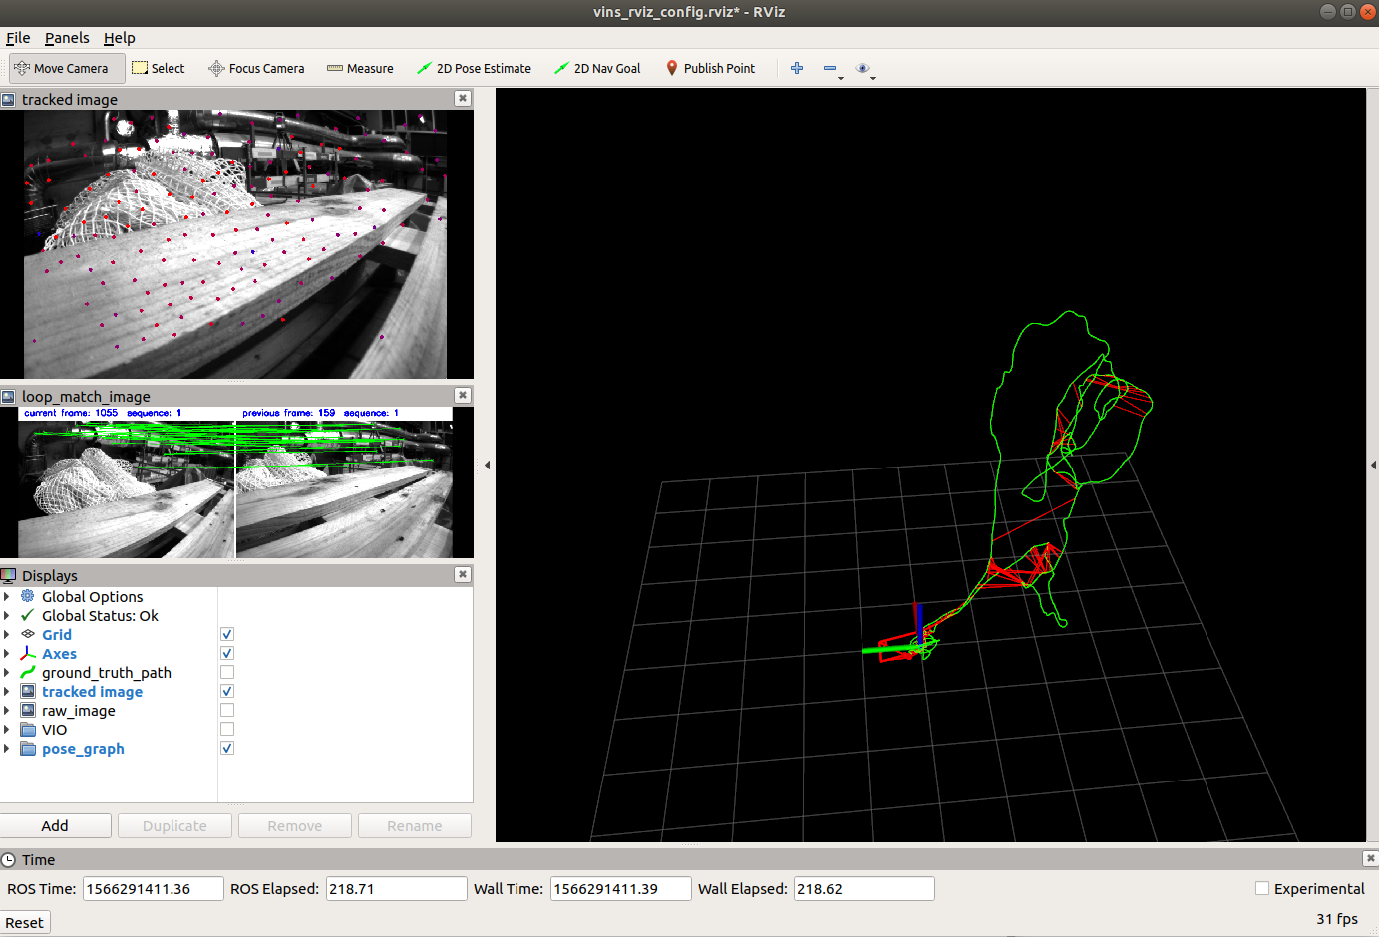
03 公开数据集测试VINS-Mono
运行效果图：
Notes:
要对数据进行一些分析

Slide 16
03 公开数据集测试VINS-Mono
作者写了一个 benchmark publisher，将VINS运行结果与ground truth进行比较
重新启动一个终端，执行以下命令：
roslaunch benchmark_publisher publish.launch sequence_name:=MH_01_easy

Slide 17
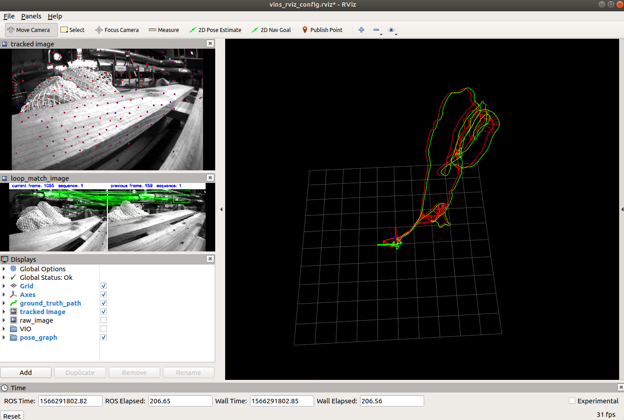
03 公开数据集测试VINS-Mono
运行效果图：
绿线是VINS结果
红线是ground truth
Notes:
对图进行分析（随着轨迹的增长，绿线与红线的差距越来越宽，大概多少（看论文里面），但维持在一个（看论文）什么范围内，并且当出现回环以后，算法能修正轨迹使其轨迹更接近于ground truth。

Slide 18
03 公开数据集测试VINS-Mono
可以在没有相机和IMU之间外部参数的情况下运行EuRoc,VINS-Mono能进行在线校准。
将如下命令
roslaunch vins_estimator euroc.launch
替换成为：
roslaunch vins_estimator euroc_no_extrinsic_param.launch
该配置文件中没有外部参数。等待几秒钟进行初始校准。

Slide 19
03 公开数据集测试VINS-Mono
地图合成：
播放MH_01 bag后，可以继续播放MH_02 bag，MH_03 bag… 系统将根据回环合并它们。地图合成的前提条件是要有重合的公共部分。

Slide 20
03 公开数据集测试VINS-Mono
地图保存：
在VINS-Mono/config/euroc/euroc_config.yaml中设置pose_graph_save_path的路径。
播放MH_01 bag后，在vins_estimator终端输入s，然后按回车键，将保存当前位姿图。
Notes:
注意：修改路径后，必须重新执行2.1.1中启动vins rviz 播放bag文件)的操作，然后才能保存位姿图。

Slide 21
03 公开数据集测试VINS-Mono
地图重载：
将VINS-Mono/config/euroc/euroc_config.yaml中的load_previous_pose_graph设置为1。系统将从pose_graph_save_path加载先前的位姿图。然后可以播放MH_02 bag，新序列将与先前的位姿图对齐。

Slide 22
谢 谢

